Slide 1

Ce que la science peut accomplir

Slide 2
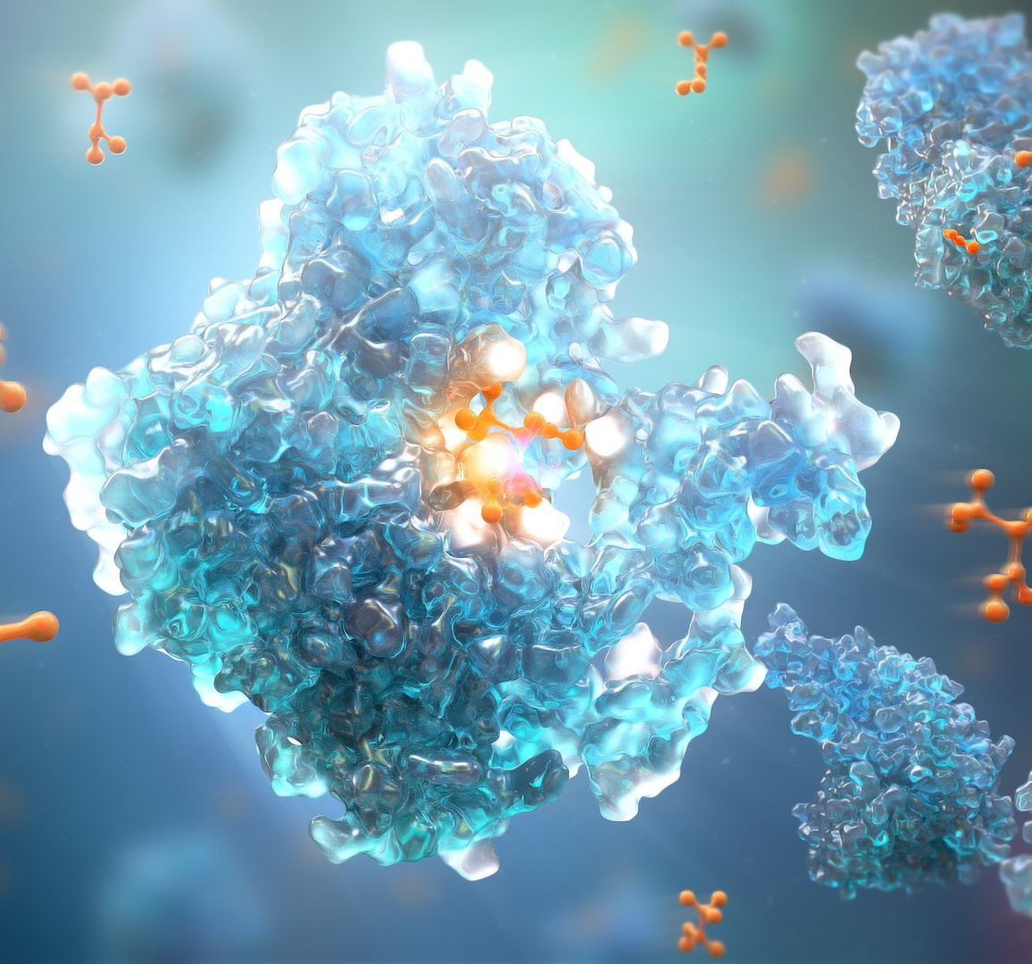
Nous repoussons les limites de la science pour offrir des médicaments qui changent des vies
Animés par nos valeurs et ce que la science peut accomplir, nous aspirons à offrir plus rapidement des médicaments qui changent des vies et qui créent une valeur durable pour les patients et la société.

Slide 3
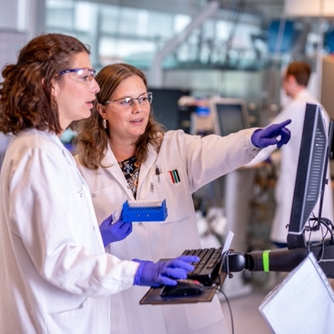
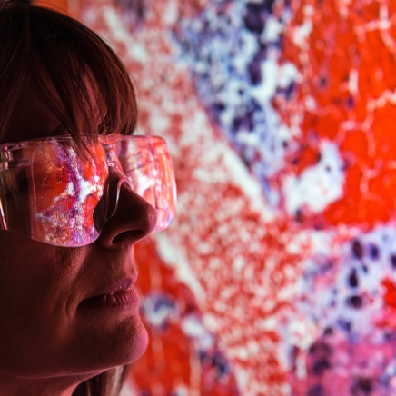



Une société biopharmaceutique mondiale, axée sur la science et centrée sur le patient
Axée sur la science et l’innovation
Principaux domaines thérapeutiques : oncologie; maladies cardiovasculaires, rénales et métaboliques; santé respiratoire et inflammation; maladies rares.
Gamme de produits variée qui touche les domaines des soins primaires, des soins spécialisés et des maladies rares
Engagement envers les gens et la société
Force mondiale, présence équilibrée entre les régions

Slide 4



Nos priorités stratégiques
Assurer un leadership en matière de croissance et de domaines thérapeutiques
Accélérer l’innovation scientifique
Créer un milieu de travail formidable

Slide 5
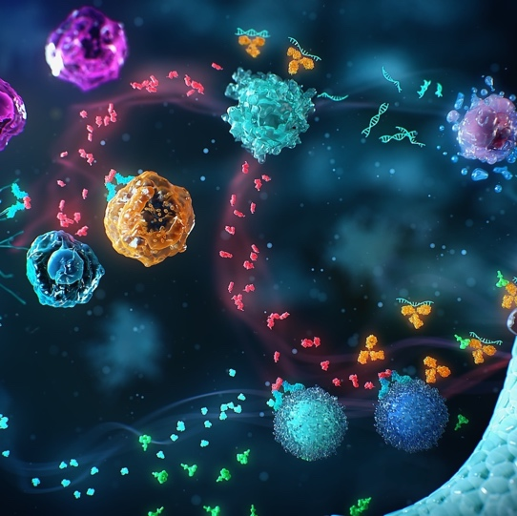

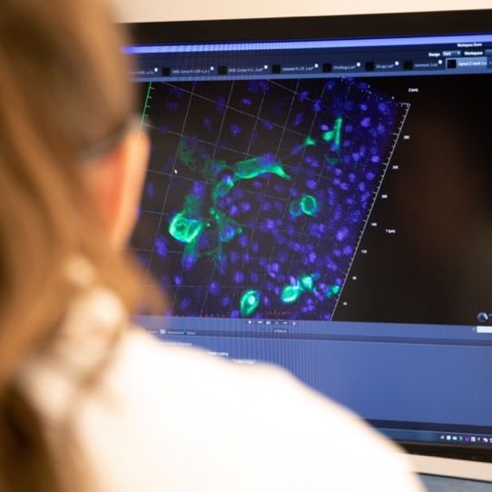

Accélérer notre croissance et la mise en application de notre stratégie
L’acquisition d’Alexion par AstraZeneca nous permet de saisir de nouvelles occasions et de tirer profit de nouvelles forces et synergies
Accroître notre présence scientifique en immunologie
Stimuler l’innovation pour offrir plus de médicaments aux patients
Accélérer l’expansion mondiale de la gamme de produits des maladies rares
Améliorer la rentabilité et les rentrées de fonds

Slide 6




Accent mis sur les principaux domaines thérapeutiques et sur les plateformes clés
Oncologie
Maladies cardiovasculaires, rénales et métaboliques
Respiratoire et Immunologie
Maladies rares
Combinaison des capacités
Petites molécules
Biologics
Agents biologiques
Génie protéique
Inhibition du complément
Autres plateformes — médicaments émergents
Diagnostic
Dispositifs

Slide 7




Oncologie
Nous menons une révolution en oncologie pour redéfinir les soins contre le cancer
Nous avons pour ambition de trouver des traitements contre le cancer sous toutes ses formes.
Nous nous fions aux données scientifiques pour comprendre le cancer dans toute sa complexité, pour découvrir, mettre au point et offrir des traitements qui transforment la vie des patients ainsi que pour augmenter la probabilité de guérison.
Notre stratégie clinique est conçue
pour contribuer à transformer
la survie
Grâce à notre gamme de produits existante et en développement, nous nous employons à révolutionner les soins contre le cancer
Nous catalysons les changements dans l’exercice de la médecine pour transformer l’expérience du patient
Nous sommes inspirés par notre passion, nos employés et une culture d’innovation

Slide 8




Maladies cardiovasculaires, rénales et métaboliques
Notre mission est de protéger des vies des conséquences souvent dévastatrices de l’insuffisance cardiaque, des maladies cardiovasculaires, métaboliques et rénales, afin que les patients puissent profiter d’une vie longue et épanouissante. Nous voulons une prise en charge homogène des maladies pour améliorer les résultats des patients et réduire le taux de mortalité.
Appareil cardiovasculaire
Pour renverser le cours de l’athérosclérose, freiner la morbidité et prolonger la vie.
Insuffisance cardiaque
Pour éliminer l’insuffisance cardiaque comme première cause d’hospitalisation et guérir l’insuffisance cardiaque avec fraction d’éjection réduite.
Fonction rénale
Pour éliminer la dialyse.
Métabolisme
Pour éliminer la stéatohépatite non alcoolique des causes de l’insuffisance hépatique et guérir le diabète.

Slide 9
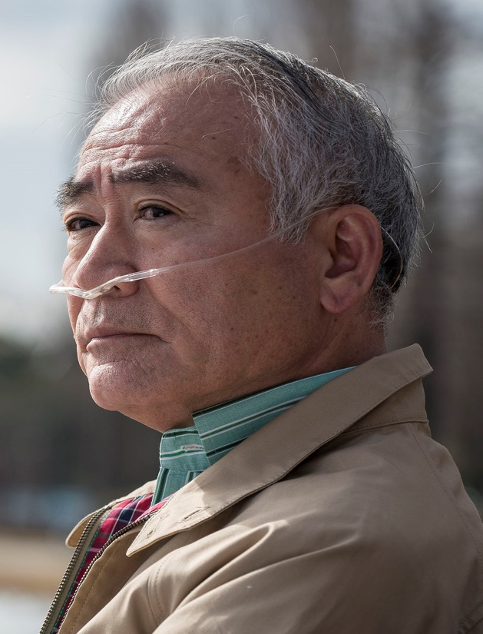
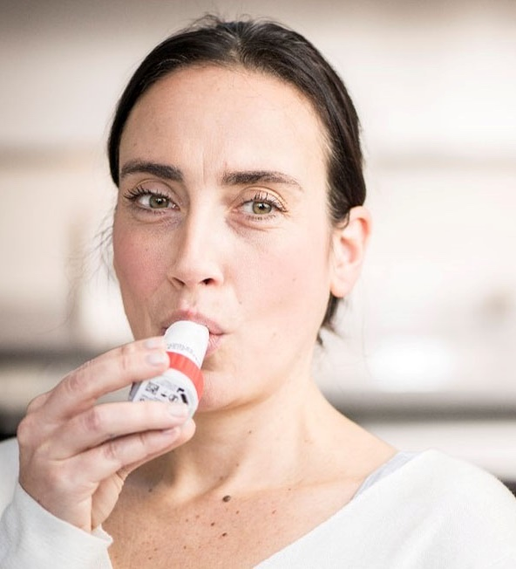


Respiratoire et immunologie
Nous serons les leaders en santé respiratoire et nous romprons avec l’immobilisme entourant l’immunologie
Transformer la MPOC
Faire figure de leader en matière d’asthme
Accroître les répercussions en respiratoire
Rompre avec l’immobilisme en immunologie
Éliminer la MPOC des principales causes de décès
Éliminer les crises d’asthme et obtenir une rémission clinique
Virus respiratoire syncytial, bronchiectasies, fibrose pulmonaire idiopathique, toux, atteinte pulmonaire aiguë
Favoriser la rémission clinique et éventuellement la guérison dans des domaines où les besoins non comblés sont nombreux

Slide 10
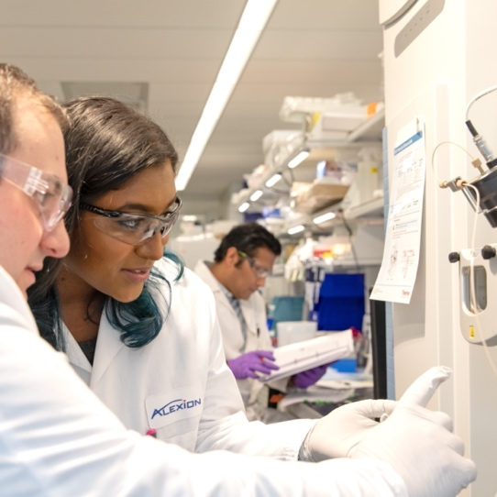
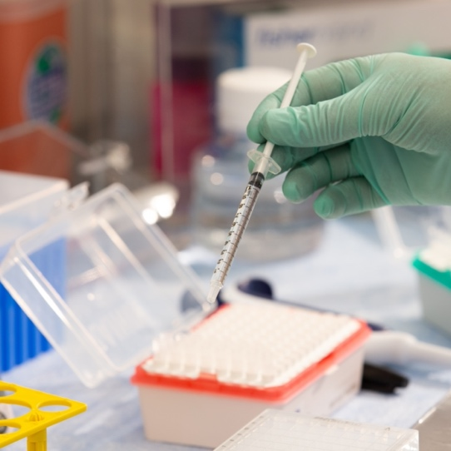
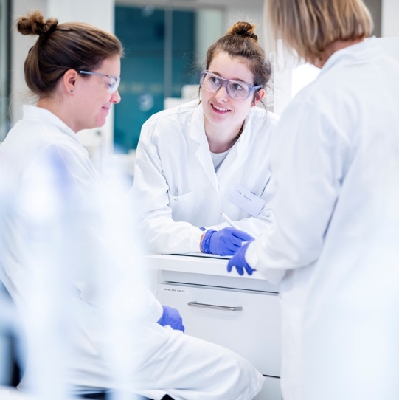

Maladies rares
Notre mission est de transformer la vie des personnes atteintes de maladies rares et dévastatrices en mettant au point et en offrant des médicaments novateurs, des technologies de soutien et des services de soins de santé.
Mener et prendre de l’expansion en biologie du complément, qui joue un rôle crucial dans plusieurs maladies inflammatoires et auto-immunes dans une variété de domaines thérapeutiques
Diversifier notre offre dans de nouveaux domaines en croissance par la mise en place d’atouts novateurs
Créer des franchises en
hématologie, en néphrologie, en métabolisme, en neurologie, en cardiologie et en ophtalmologie
Mieux comprendre les personnes atteintes de maladies rares pour inspirer nos innovations

Slide 11









1050
112 M$
employés canadiens
investis en 2020 au Canada dans la recherche en sciences de la santé
+ de 100
études mondiales menées par le pôle clinique de Toronto en oncologie et en respiratoire
+ de 2150
+ de 90
Canadiens participent à des projets de recherche clinique d’AZ
projets de recherche clinique au Canada

Slide 12


Canada – Un pôle stratégique en recherche clinique
À la tête de plus de 100 essais cliniques mondiaux, dont plusieurs impliquent plus de 50 pays

Slide 13



Ambition Zéro Carbone
Éliminer les émissions de gaz à effet de serre de nos sites et de notre flotte d’ici 2025 et atteindre la carbonégativité dans toute la chaîne de valeur d’ici 2030
Nous éliminerons les émissions de carbone de nos opérations d’ici 2025 (objectifs 1 et 2 en matière de gaz à effet de serre) et nous nous engageons à :
doubler la productivité énergétique
utiliser de l’énergie renouvelable à 100 % pour l’électricité et le chauffage
n’avoir que des véhicules électriques dans la flotte
éliminer les émissions de gaz fluorés de nos sites
Notre chaîne de valeur deviendra entièrement carboneutre d’ici 2030 (objectif 3 en matière de gaz à effet de serre) et nous avons pris l’engagement de :
lancer notre prochaine génération d’inhalateurs dont les agents propulseurs n’auront presque aucune répercussion sur l’environnement
explorer des façons d’incorporer la carboneutralité dans notre organisation
Interagir avec nos fournisseurs pour réduire nos émissions dans le réseau
1 milliard de dollars sont investis pour atteindre ces cibles, et nous investirons aussi dans la nature en plantant et en protégeant 50 millions d’arbres

